Slide 1
Лабораторная работа 13
Репина Ангелина Олеговна

Slide 2
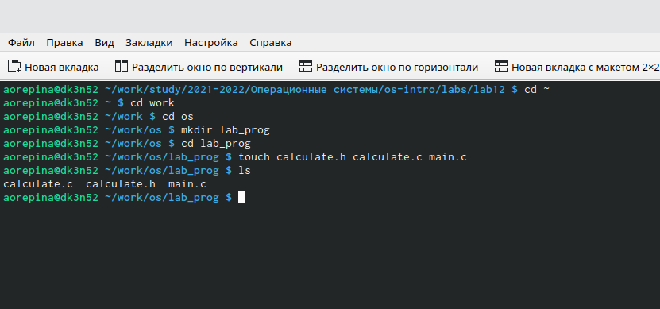
Создаем необходимые файлы
1: создание файлов

Slide 3
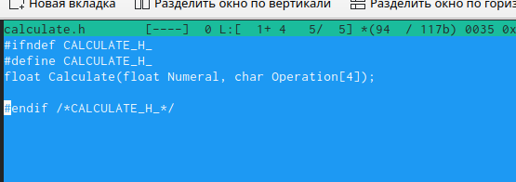
#Программа
Записала текст программы файлы
2: программа

Slide 4
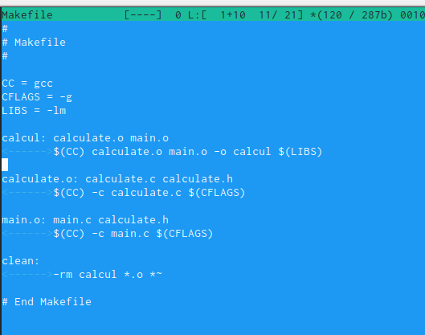
#Makefile
Создала makefile и с помощью него компилировала необходимые файлы
3: Makefile

Slide 5
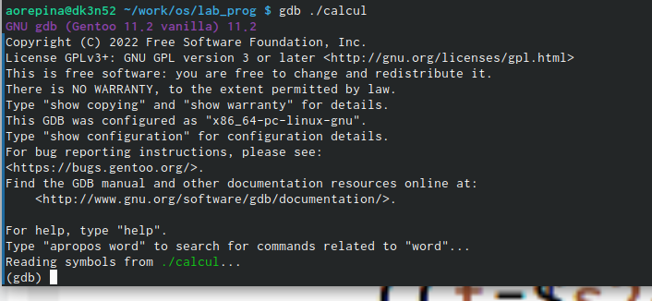
#Отладка
Произвела от ладку
4: отладка

Slide 6
Выводы
В ходе данной лабораторной работы я приобрела навыки разработки, анализа, тестирования и отладки приложений в ОС на примере создания на языке программирования С калькулятора с простейшими функциями

